Slide 1
Java 之路

Slide 2
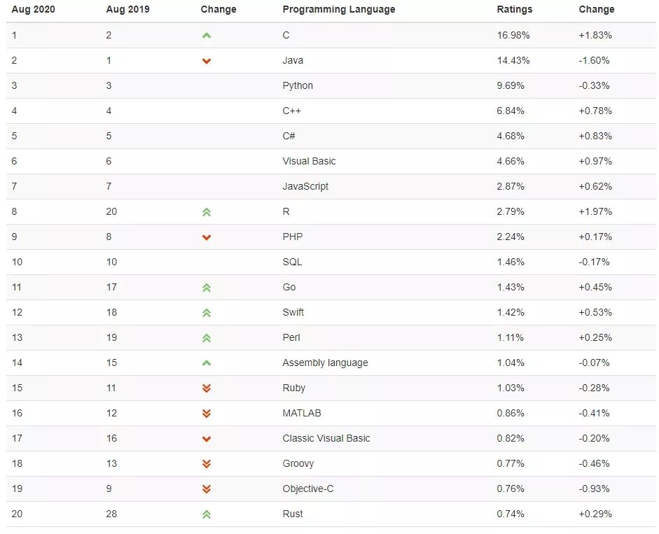

Slide 3
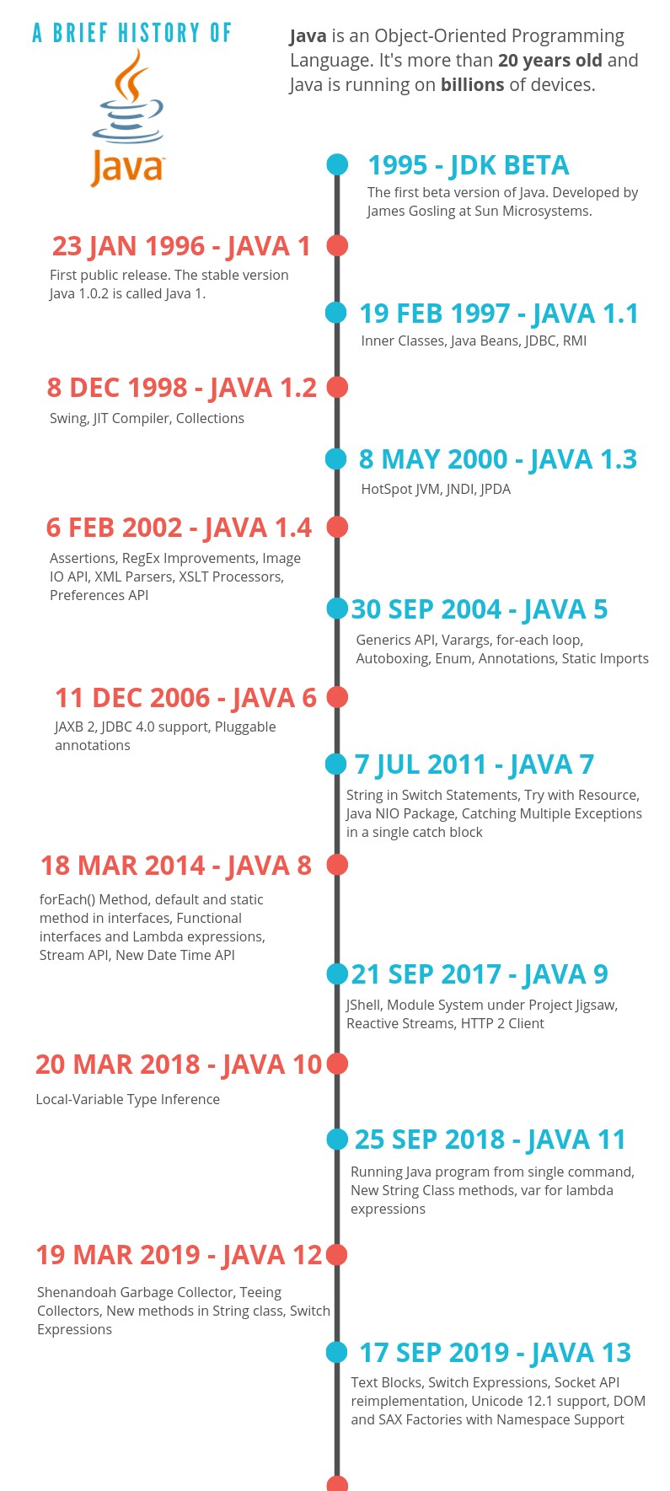
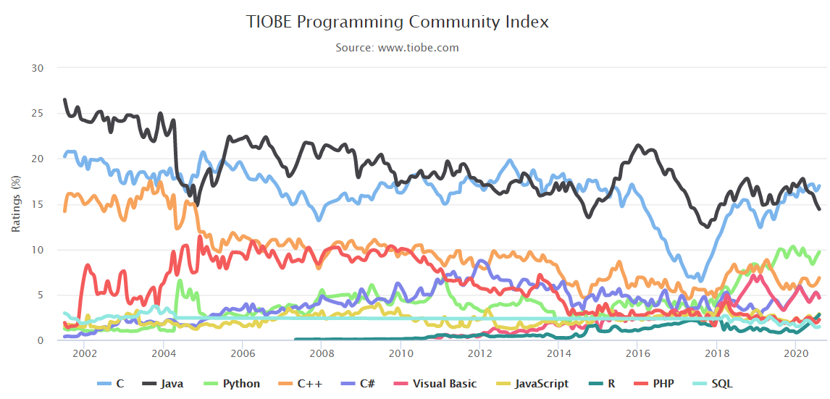
TIOBE 指数走势(2002-2020)

Slide 4
Java 1.1-1.4
1.1：改进AWT事件模型, JavaBean, JDBC（Java数据库连接）,内部类,RMI（远程方法调用）,反射（只支持内省）
1.2: 集合框架, JIT编译器, JFC（Java基础类库）, JDBC可滚动结果集、BLOB、CLOB、批处理
1.3: 内置 HotSpot JVM, JNDI , JPDA（Java平台调试器体系）
1.4: JDBC 3.0 API,支持正则表达式, NIO

Slide 5
Java 1.5-1.6
1.5:泛型, for-each 循环,自动装箱和拆箱 ,枚举 ,可变参数, java.util.concurrent,注解
1.6:支持脚本语言, JDBC 4.0 API, WebService增强

Slide 6
Java 1.7-1.8
1.7: 泛型推断， TWR（try-with-resources） NIO.2
1.8：Lambda表达式，新的时间日期API

Slide 7
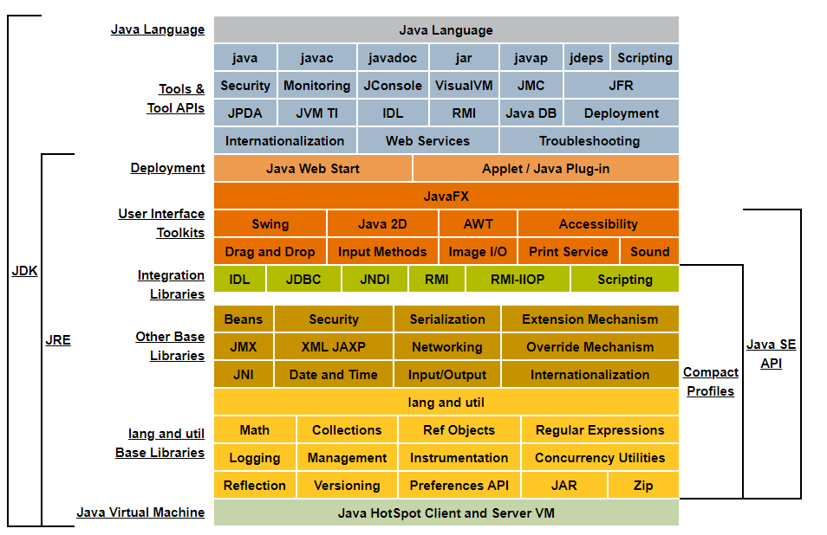
Java 平台架构图

Slide 8
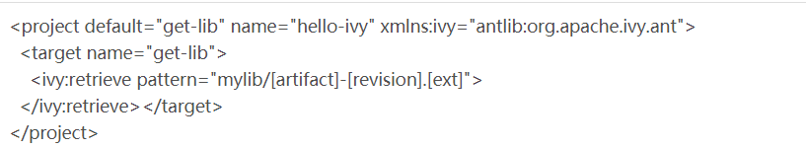
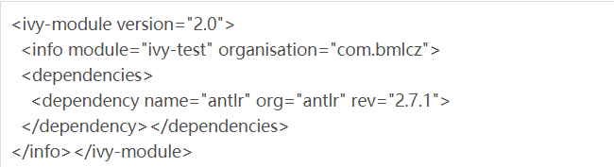
Java世界的构建工具和依赖管理工具
1. Ant + Ivy
Apache Ant,是由Apache软件基金会所提供的自动化构建工具。
Apache Ivy是Apache Ant的一个子项目，用来给Apache Ant提供依赖管理。
Build.xml:
Ivy.xml:

Slide 9
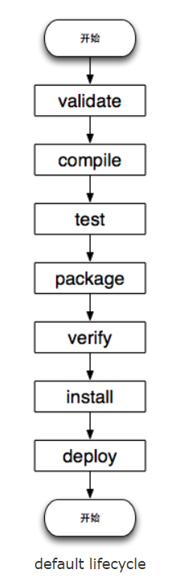
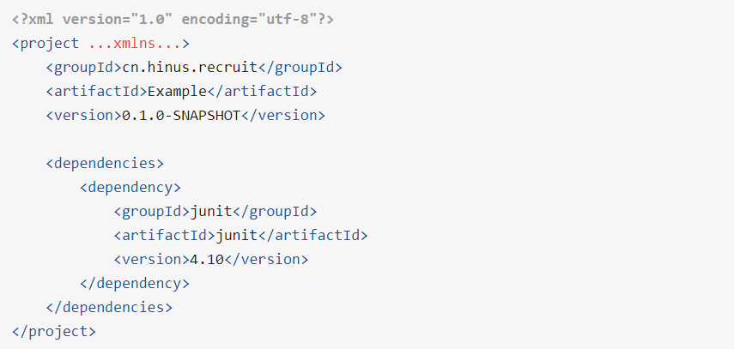
2. Maven
Maven是一个项目管理和综合工具。
Maven提供了开发人员构建一个完整的生命周期框架。
开发团队可以自动完成项目的基础工具建设，
Maven使用标准的目录结构和默认构建生命周期。
三种生命周期：clean default site
clean: pre-clean->clean-> post clean
Site: pre-site->site->post-site->site-deploy

Slide 10
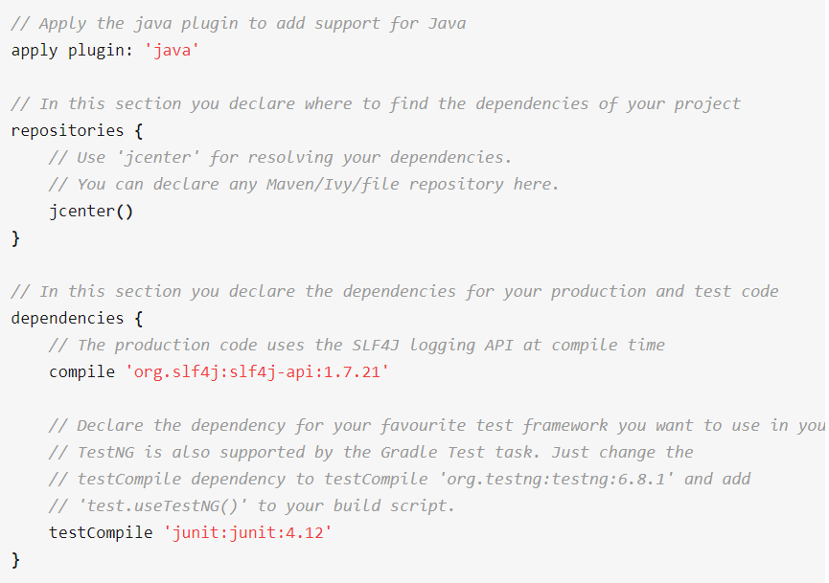
3. Gradle
Gradle是一个基于Apache Ant和Apache Maven概念的项目自动化构建开源工具。
它使用一种基于Groovy的特定领域语言(DSL)来声明项目设置，
目前也增加了基于Kotlin语言的kotlin-based DSL，抛弃了基于XML的各种繁琐配置。

Slide 11
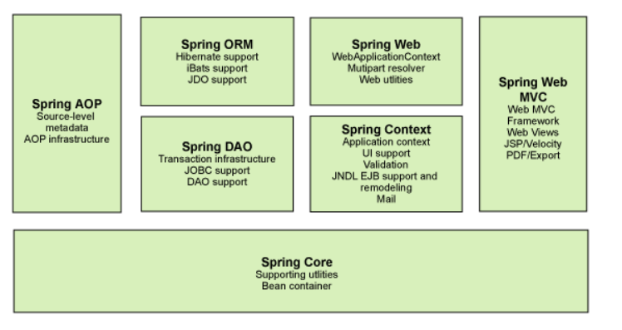
Spring Framework
Spring是一个开源的轻量级开发框架，是为了解决企业应用程序的复杂性而创建的。
Spring设计初衷是使JavaEE更加容易，为JavaBean提供配置框架，使程序易于测试，设计目标是简单易用，与应用程序解耦

Slide 12
Spring Boot Framework
Spring Boot 是由 Pivotal 团队提供的全新框架，其设计目的是用来简化新 Spring 应用的初始搭建以及开发过程。该框架使用了特定的方式来进行配置，从而使开发人员不再需要定义样板化的配置。
快速创建独立运行的Spring项目以及与主流框架集成
使用嵌入式的Servlet容器， 应用无需打成WAR包
Starters 自动依赖与版本控制
大量的自动配置，简化开发
无需配置XML，开箱即用

Slide 13
几个问题
Java 相比于其他语言最大的优势是什么？
未来Java 语言的发展方向？

